Slide 1

Проектирование функциональной модели
АИС управления кредитами
Маккавеев А. С., К3240
Румянцев А. М., К3241
Леоничев С. А., К3241
Преподаватель: Говорова Марина Михайловна

Slide 2
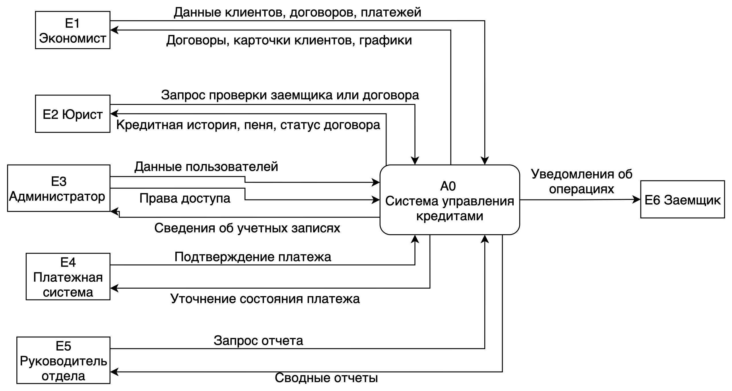
Предметная область
— Система управления кредитами автоматизирует работу с кредитными договорами и связанными данными.
— Функции: регистрация договоров, формирование графиков, учет выплат и задолженности, контроль состояния договора.
— Результаты: уведомления заемщикам и сводная отчетность для руководителя.
1

Slide 3
Цель и задачи
Цель работы:
Спроектировать функциональную DFD-модель АИС «Система управления кредитами» и отразить движение данных на нескольких уровнях детализации.
Задачи:
— определить назначение системы и внешние сущности;
— выделить основные информационные потоки;
— построить контекстную диаграмму A-0;
— выполнить декомпозицию A0 на процессы A1–A6 и хранилища данных;
— детализировать процесс A4 «Управление выплатами и задолженностями»;
— проверить логическую связанность процессов, потоков и хранилищ.
2

Slide 4
Методы и средства
DFD
Иерархическая декомпозиция
diagrams.net
моделирование потоков данных между процессами, внешними сущностями и хранилищами.
переход от контекста A-0 к уровню A0 и затем к детализации процесса A4.
CASE-средство для построения и оформления диаграмм; PowerPoint — для представления результатов.
Обозначения модели: E — внешняя сущность, A — процесс, D — хранилище данных. Все связи представлены именованными потоками данных.
3

Slide 5
Контекстная диаграмма A-0
— центральный процесс: A0 «Система управления кредитами»;
— выделено 6 внешних сущностей E1–E6;
— на контекстном уровне показаны только внешние информационные обмены;
— потоки охватывают договоры, платежи, проверки, учетные записи, отчеты и уведомления.
4

Slide 6
Внешние сущности и ключевые потоки
Участники взаимодействия
E1 Экономист
данные клиентов, договоров и платежей ↔ договоры, карточки клиентов, графики
E2 Юрист
запрос проверки ↔ кредитная история, пеня, статус договора
E3 Администратор
данные пользователей и права доступа ↔ сведения об учетных записях
E4 Платежная система
подтверждение платежа ↔ уточнение состояния платежа
E5 Руководитель отдела
запрос отчета ↔ сводные отчеты
E6 Заемщик
получает уведомления об операциях
5

Slide 7
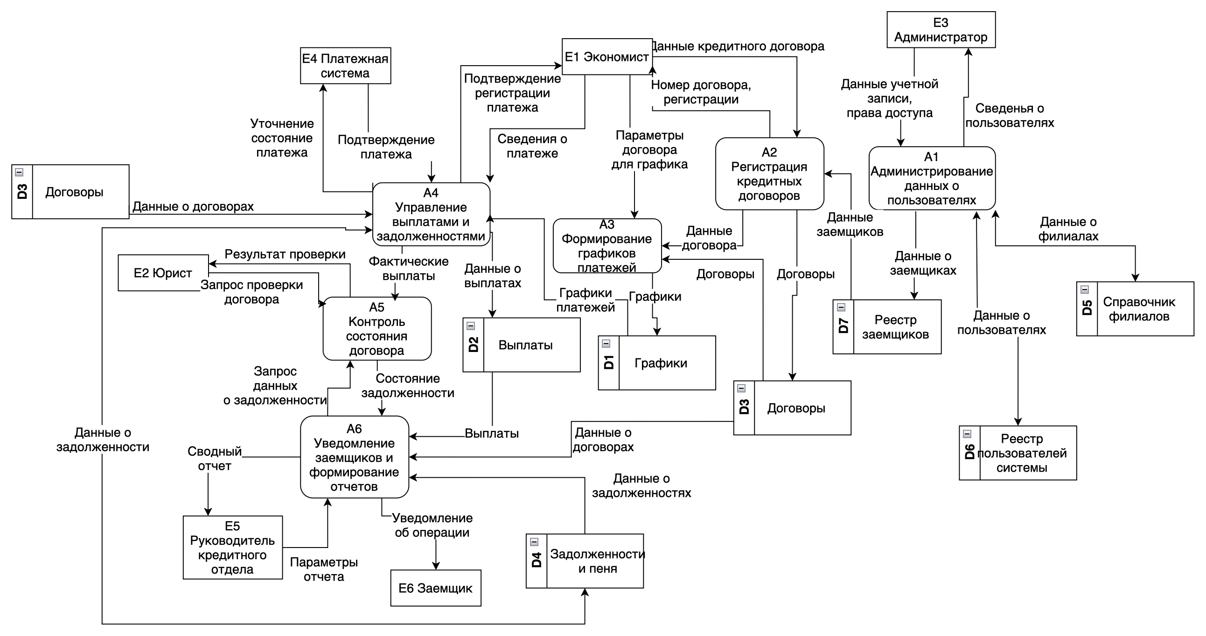
Детализированная диаграмма A0
— A1 — администрирование данных о пользователях;
— A2 — регистрация кредитных договоров;
— A3 — формирование графиков платежей;
— A4 — управление выплатами и задолженностями;
— A5 — контроль состояния договора;
— A6 — уведомления и отчетность.
6

Slide 8
Процессы и хранилища данных
Процесс | Назначение
A1 | Пользователи, роли и справочные данные
A2 | Регистрация кредитных договоров
A3 | Формирование графиков платежей
A4 | Учет выплат и задолженности
A5 | Контроль состояния договора
A6 | Уведомления заемщиков и отчетность
Хранилище | Содержание
D1 | Графики платежей
D2 | Выплаты
D3 | Договоры
D4 | Задолженности и пеня
D5 | Справочник филиалов
D6 | Реестр пользователей
D7 | Реестр заемщиков
7

Slide 9
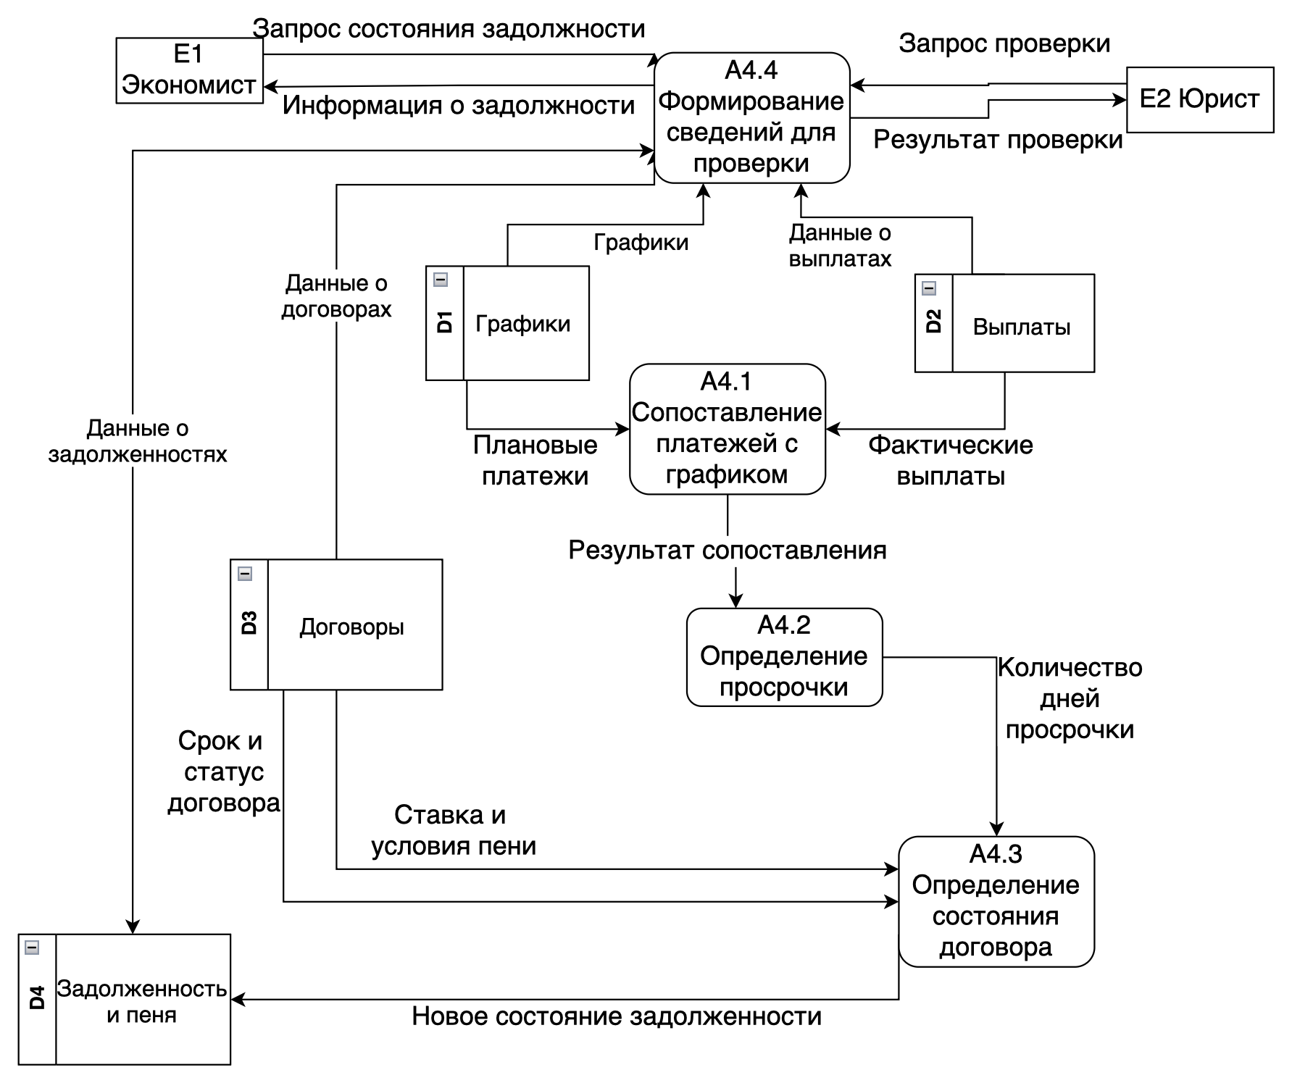
Декомпозиция процесса A4
— A4.1 — сопоставление платежей с графиком;
— A4.2 — определение просрочки;
— A4.3 — определение состояния договора;
— A4.4 — формирование сведений для проверки.
8

Slide 10
Логика управления выплатами и задолженностями
1
A4.1
Плановые платежи из D1 сопоставляются с фактическими выплатами из D2.
2
A4.2
По результату сопоставления определяется количество дней просрочки.
3
A4.3
С учетом срока договора и условий пени из D3 определяется состояние договора; D4 обновляется.
4
A4.4
Формируются сведения о задолженности для экономиста и результаты проверки для юриста.
9

Slide 11
Выводы
— построена иерархия DFD-модели: A-0 → A0 → декомпозиция A4;
— на контекстном уровне определены 6 внешних сущностей и основные информационные потоки;
— на уровне A0 выделены 6 процессов и 7 хранилищ данных;
— детализация A4 показывает полный путь от сопоставления платежей до фиксации задолженности и подготовки сведений для проверки;
— модель фиксирует ключевые требования к информационному обмену и может использоваться как основа дальнейшего проектирования АИС.
10

Slide 12
Спасибо за внимание
Функциональная модель
АИС управления кредитами
Маккавеев А. С. · Румянцев А. М. · Леоничев С. А.
11

